Slide 1
Mesenterium a peritoneum
V. Válek
KRNM, FN Brno a LF Mu v Brně

Slide 2
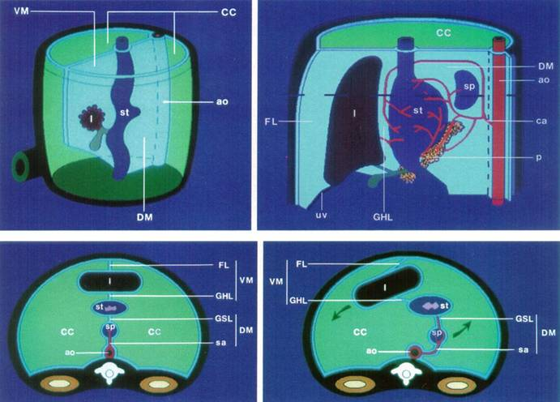
Vývoj
VM – mesenterium ventrale
FL – ligamentum falciforme
GHL – lig. gastrohepaticum
DM – mesenterium dorsale
GSL – lig. gastrosplenicum
sa – arteria lienalis
ao – aorta
l – játra
st – žaludek
sp – slezina
p – pancreas
ca – truncus coeliacus
CC – celomová dutina
Anatomie dutiny břišní

Slide 3
Intraabdominální cesty šíření chorob
Retroperitoneum
Hematogenní (embolie)
Lymfatické
Přímé
Intraperitoneální rozsev
Peritoneální ligamenta a mesenteria
Peritoneální prostor
Anatomie dutiny břišní

Slide 4
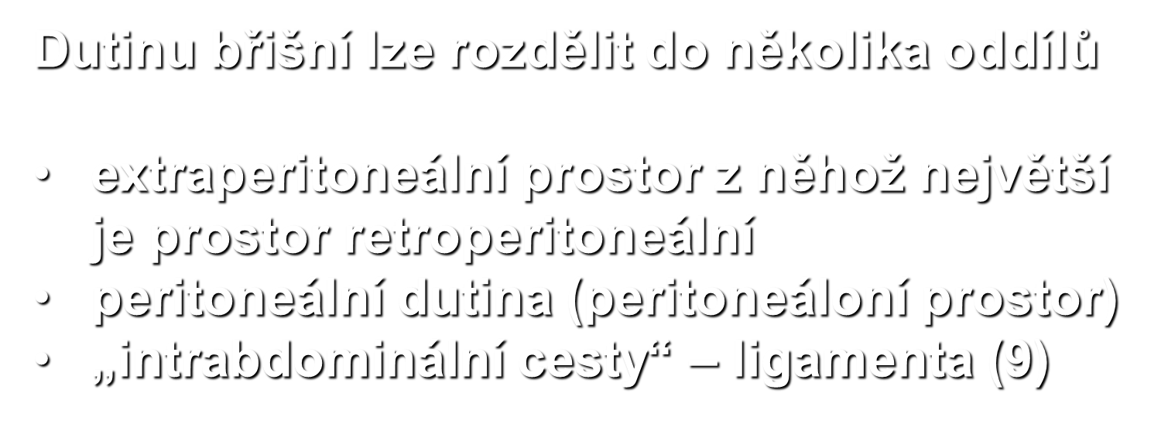
Anatomie dutiny břišní
Anatomie dutiny břišní

Slide 5
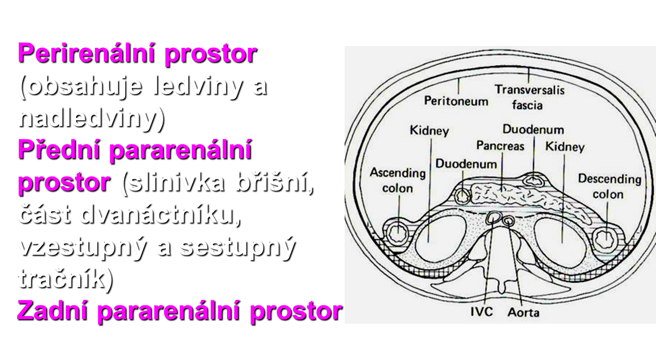
Extraperitoneální prostor - retroperitoneum
Anatomie dutiny břišní

Slide 6
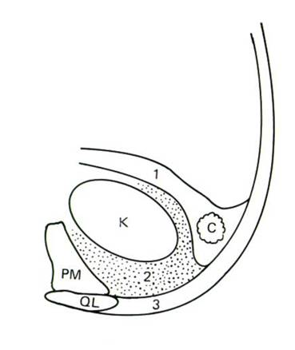
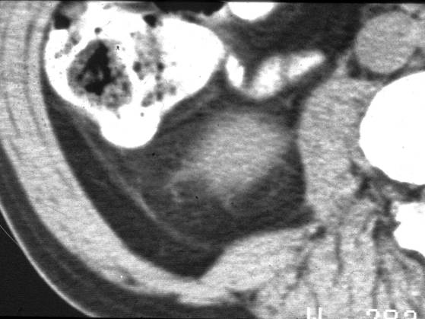
Extraperitoneální prostor - retroperitoneum
Anatomie dutiny břišní

Slide 7
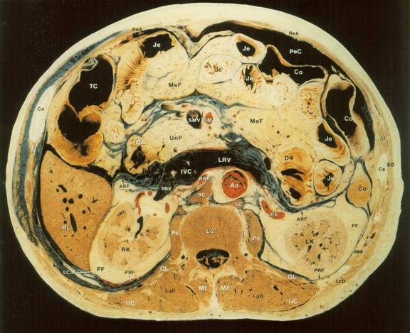
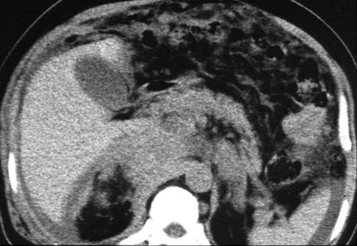
Extraperitoneální prostor - retroperitoneum
Anatomie dutiny břišní

Slide 8
Peritoneální ligamenta = itraabdominální cesty
Dvouvrstevná řasa peritonea
(mesenterium + omentum)
Spojuje
jeden orgán s druhým (např. spleno-renální ligamentum)
orgán se stěnou břišní (např. lig. falciforme hepatis)
Anatomie dutiny břišní

Slide 9
Mesenteria
= duplikatury peritonea odstupující ze zadní tělní stěny a fixující jednotlivé oddíly trávicí trubice. Histologicky tenká serózní membrána jedné vrstvy squamozního epitelu (mesothelium).
mesenterium, mesoappendix, mesocolon transversum, mesosigmoideum a mesorectum (event. mesocolon ascendens)
Anatomie dutiny břišní

Slide 10
Omentum
Mnohovrstevná řasa peritonea, která ze žaludku pokračuje na okolní orgány.
Malé omentum (omentum minor) spojuje malou křivinu žaludku + proximální duodenum s játry.
Anatomie dutiny břišní

Slide 11
Velké omentum
4 vrstvy řas peritonea, které visí z velké křiviny žaludku kaudálně
Pokrývá transversum + většinu tenkého střeva
Brání šíření zánětů a tumorů v dutině břišní
Anatomie dutiny břišní

Slide 12
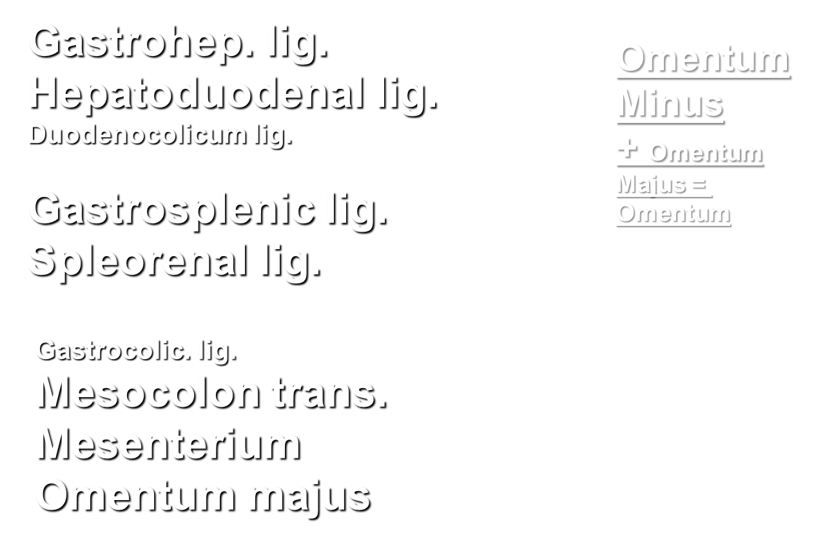
Ligamenta
Anatomie dutiny břišní

Slide 13
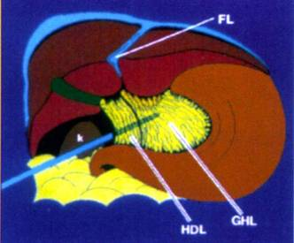
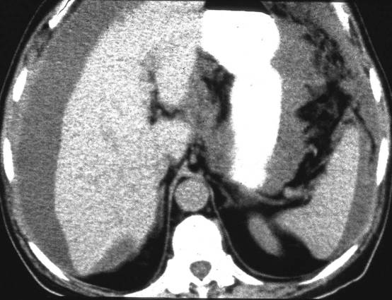
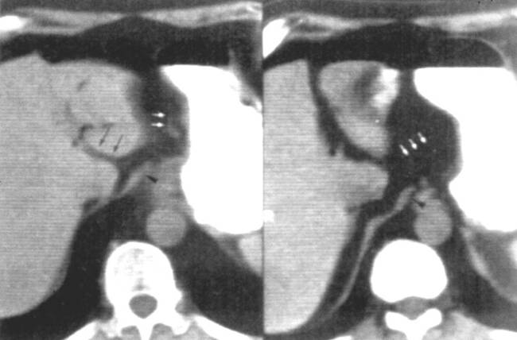
Omentum minus =
l. hepatoduodenale (HDL) + l. hepatogastricum (GHL)
HDL obsahuje „Glissonskou triádu“ – žlučovod, AH a VP, + uzliny. Přední okraj foramen epiploicum (Winslowi) – vstup do bursa omentalis.
GHL křivinu žaludku a játra. Levou a. gastrica, coronární žílu a uzliny.
Anatomie dutiny břišní
Notes:
Janušek Pavel 7307184247, seminom, ložisko játra, tumor sigma, incidentalom

Slide 14
Ligamentu duodenocolicum
spojuje vzestupný tračník a D2-D3.
Toto ligamentum v CT obraze v podstatě nelze identifikovat, ale může být místem, kde nalézáme vnitřní hernie.
Anatomie dutiny břišní

Slide 15
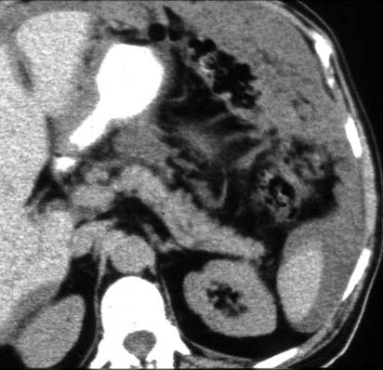
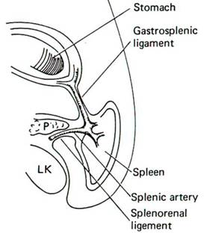
Gastrosplenické (gastrolienální) ligamentum
Spojuje velkou křivinu žaludku a slezinu.
Pokračuje gastrophrenicum ligamentem (od žaludku kraniálně k bránici) a splenorenálním ligamentem (od hilu sleziny dorzálně k bránici a pankreatu ).
Obsahuje levostranné gastroepiploické cévy a krátké cévy žaludku
Anatomie dutiny břišní
Notes:
Janušek Pavel 7307184247, seminom, ložisko játra, tumor sigma, incidentalom

Slide 16
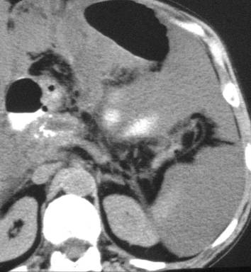
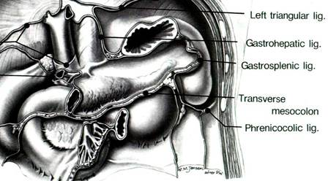
Gastrokolické (phrenikokolické) ligamentum
v CT obraze je identifikace možná při dostatku tuku v blízkosti předního pólu sleziny a anatomické lienální flexury.
Anatomie dutiny břišní

Slide 17
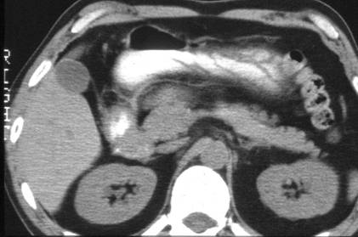
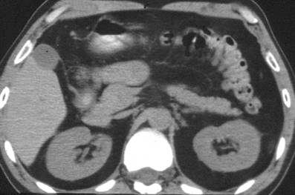
Mesocolon transversum
= tvoří závěs příčného tračníku.
Jeho úpon vpravo začíná v úrovni D2-D3, překračuje hlavu pankreatu, dolní část těla a ocas slinivky, horní polovinu levé ledviny a levý konec je spojen s lig. phrenicocolicum.
Jako široká řasa volně fixuje příčný tračník k zadní stěně a pevně fixuje jeho lienální a hepatální flexuru.
Anatomie dutiny břišní

Slide 18
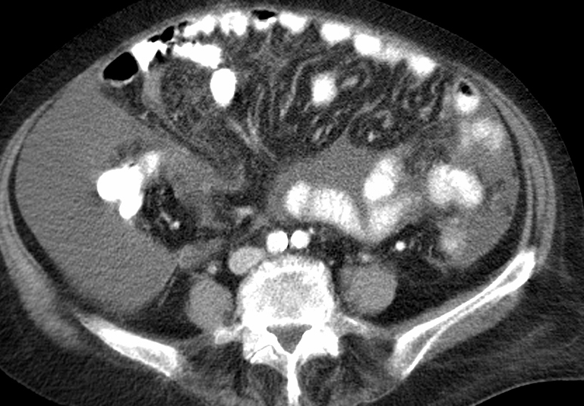
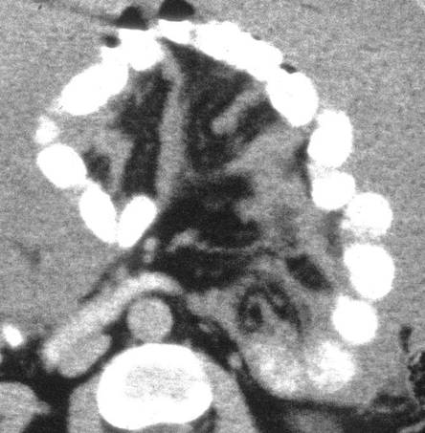
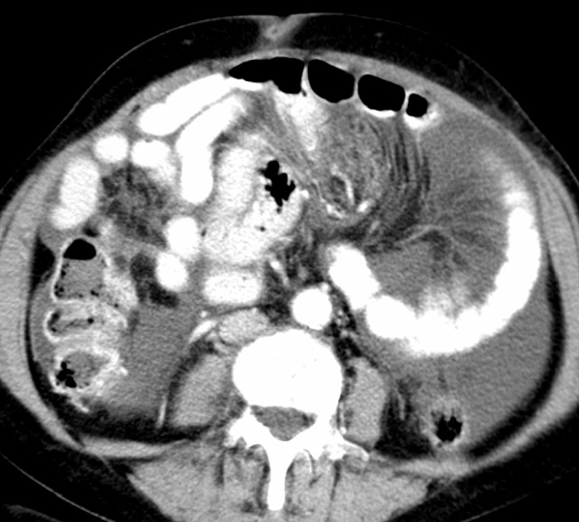
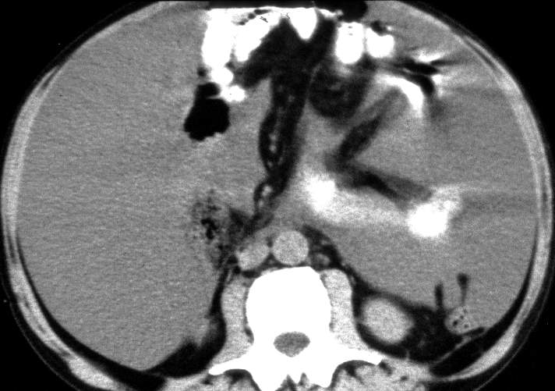
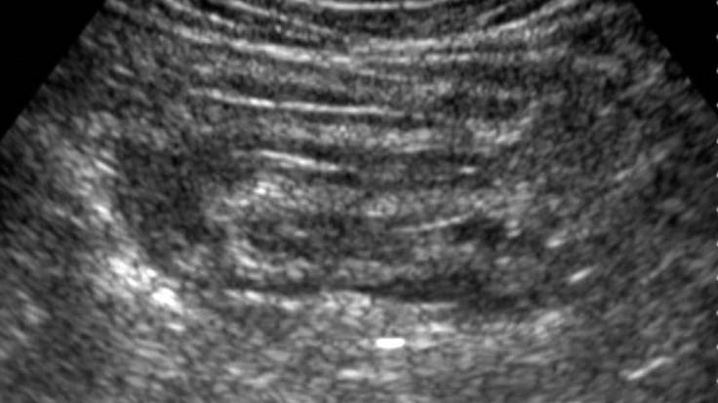
Mesenterium
Jeho kořen – radix mesenterii - se upíná na zadní stěnu břišní v čáře, která začíná v oblasti duodenojejunální flexury (vlevo od těla L2), jde dolů a doprava do pravé jámy kyčelní.
Je to dvojitá vrstva peritonea obalující orgány (střevo) + připevňující je k zadní břišní stěně.
Anatomie dutiny břišní

Slide 19
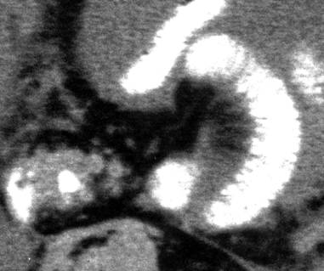
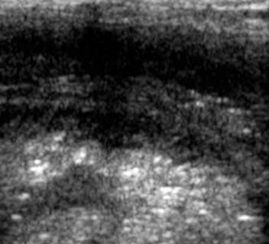
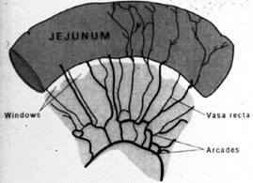
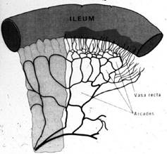
Mesenterium
Anatomie dutiny břišní

Slide 20
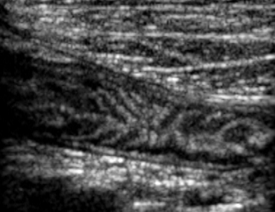
Mesenterium
Valvulae conniventes = Kerkringovy řasy
Hypoechogenní muscularis propria
Hyperechogenní submukosa
Hypoechogenní mukosa
Anatomie dutiny břišní

Slide 21
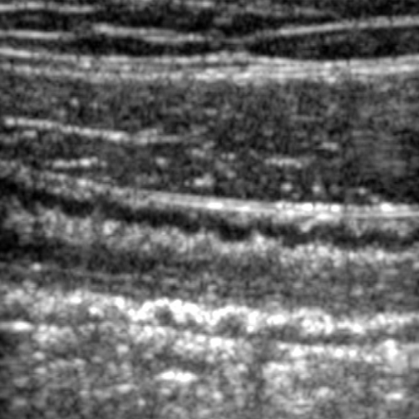
Mesenterium
M. rectus amdominis
Hyperechogenní serosa
Hypoechogenní muscularis propria
Hyperechogenní submukosa
Hypoechogenní mukosa
Anatomie dutiny břišní

Slide 22
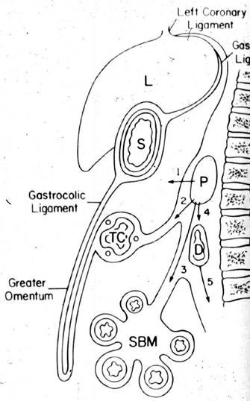
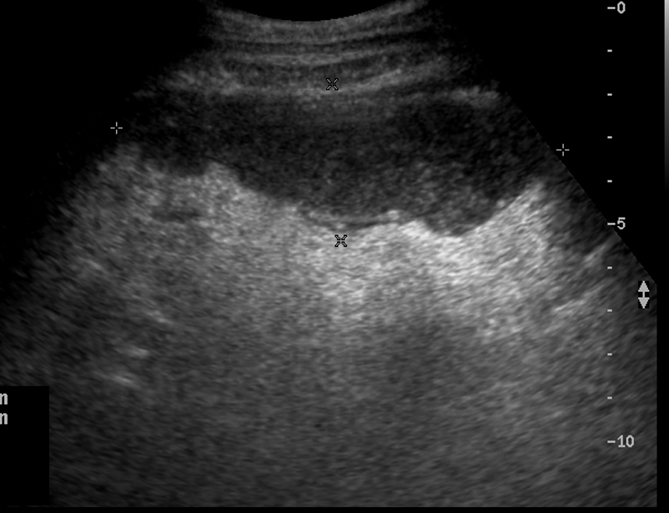
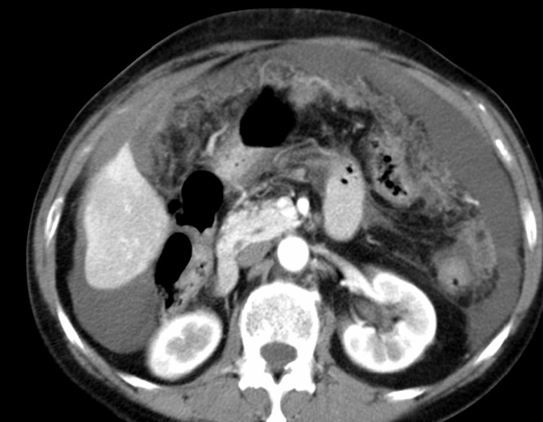
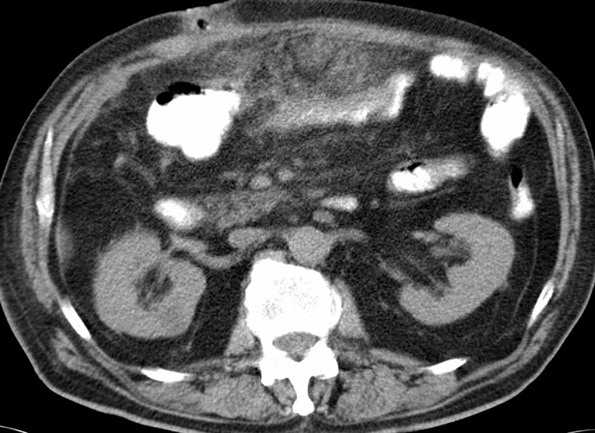
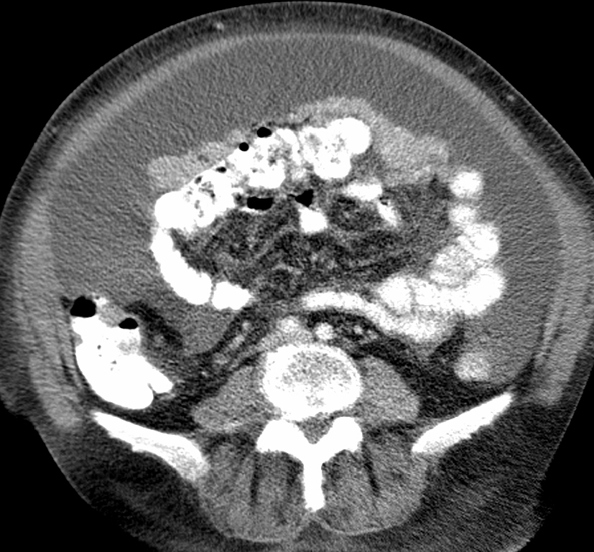
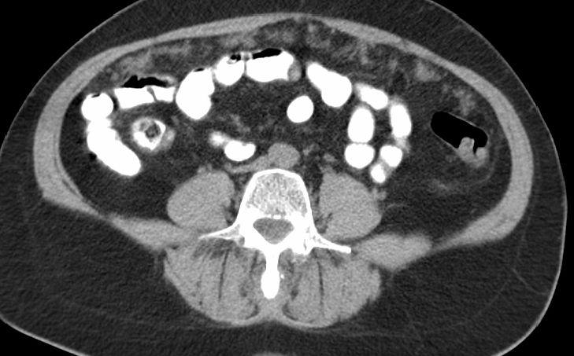
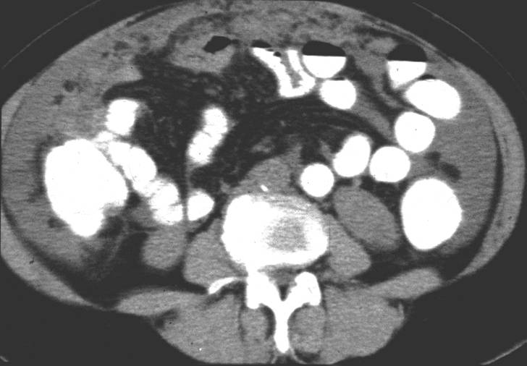
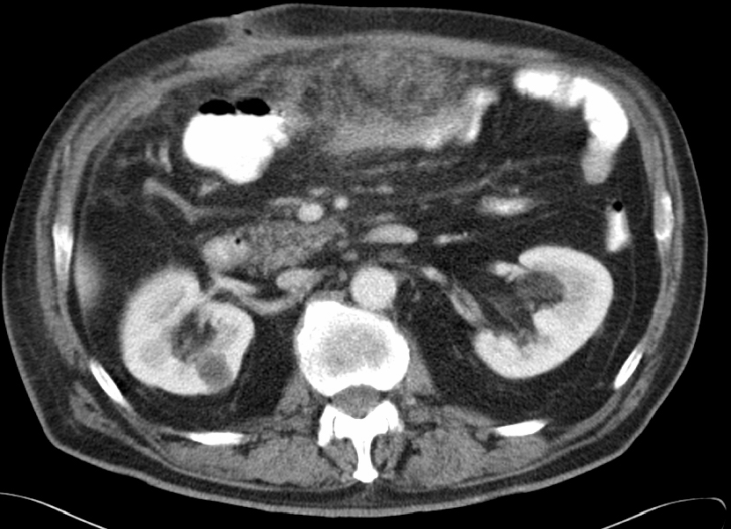
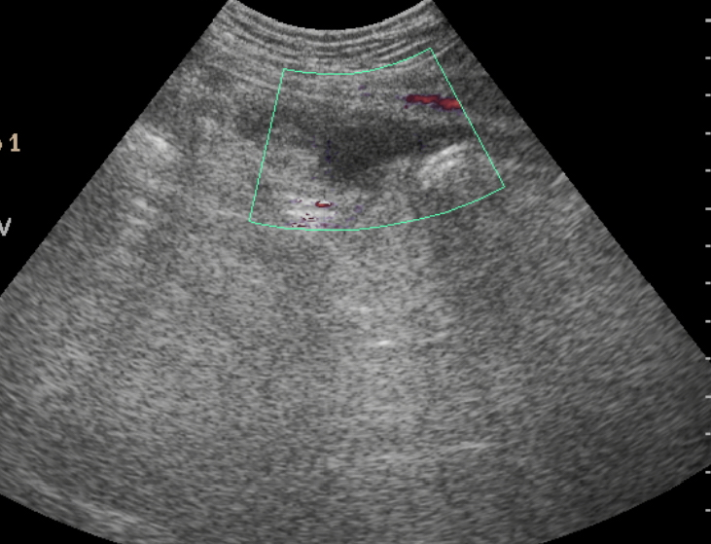
Omentum majus
= peritoneální řasa, která začíná na curvatura major ventriculi jako pokračování peritoneálního obalu žaludku, přední list jde před colon transversum, klade se před kličky tenkého střeva, zadní list se vrací k tenia omentalis příčného tračníku.
Srůstem obou listů vzniká mezi curvatura major ventriculi a tenia omentalis tračníku ligamentum gastrocolicum.
Anatomie dutiny břišní

Slide 23
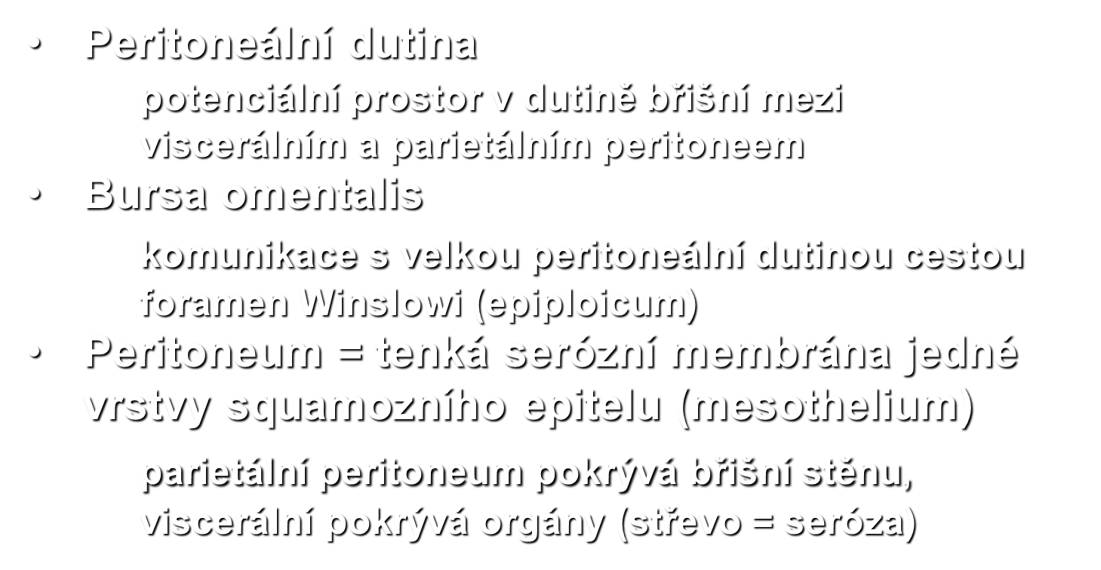
Peritoneální dutina
Anatomie dutiny břišní

Slide 24
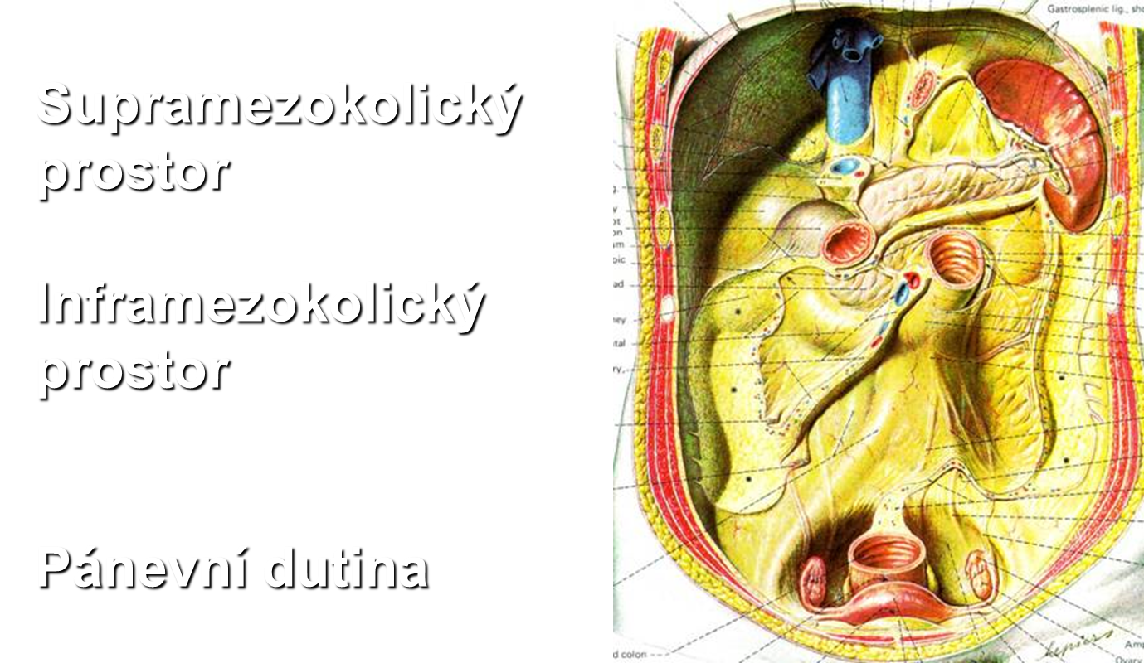
Peritoneální dutina
Anatomie dutiny břišní

Slide 25
Peritoneální prostory, dutiny = recesy
Výchlipky, „vaky“ peritonea
Místa, kde nejčastěji nalezneme abscesy a metastázy
Ty, které jsou klinicky významné mají svůj název (Morisonův vak, Douglasův vak)
Jsou uložené intraperitoneálně
Anatomie dutiny břišní

Slide 26
Supramezokolický prostor
Vpravo:
subfrenický (suprahepatický) prostor
subhepatický prostor
Vlevo:
subfrenický prostor
bursa omentalis (BO)
Extraperitoneální prostor jater.
Anatomie dutiny břišní

Slide 27
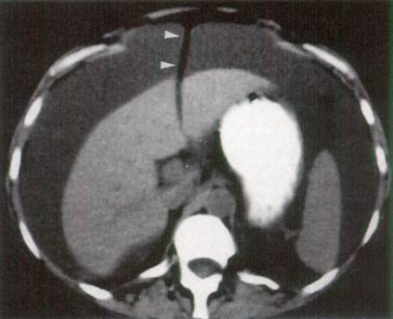
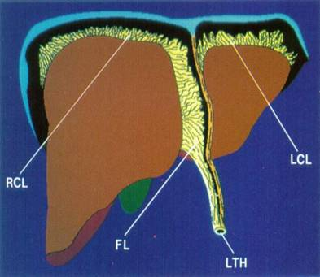
Subfrenický prostor
Pravý a levý subfrenický prostor rozděluje ligamentum falciforme hepatis. To se rozestupuje dorzálně vpravo/vlevo jako lig. triangulare hepatis dextrum et sinistrum.
LTS vlevo na konci jater přechází v appendix fibrosa.
Lig. teres hepatis = obliterovaná vena
umbilicalis.
LTS
LTD
LF
LTH
Anatomie dutiny břišní

Slide 28
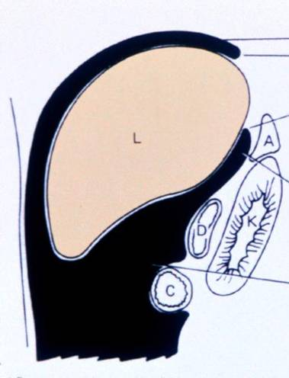
Pravý subfrenický prostor
Přední oddíl (dole ohraničený mesocolon transversum)
Zadní oddíl, označovaný jako recessus hepatorenalis (Morisonův vak - v poloze na zádech nejnižší oddíl pravého supramezokolického prostoru).
Subfrenický prostor
Zadní subhep.
prostor
Morisonův vak
Přední subhep. prostor
Anatomie dutiny břišní

Slide 29
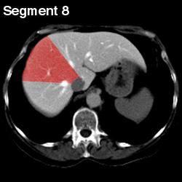
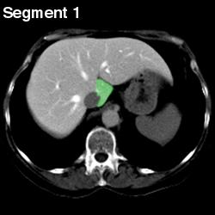
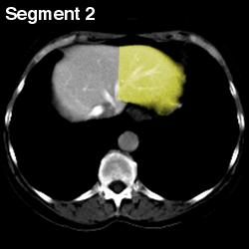
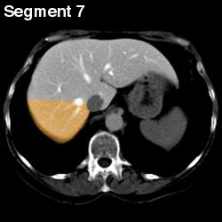
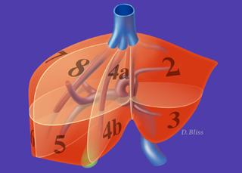
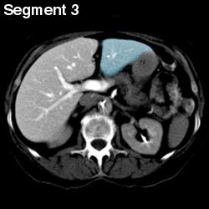
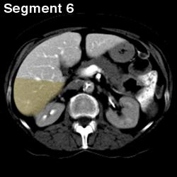
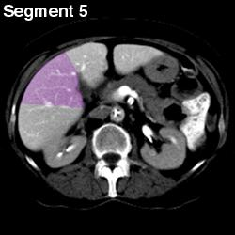


Játra jsou uložena v pravém supramezokolickém prostoru intraperitoneálně.
Rozdělujeme je na 8 jaterních subsegmentů.
Subsegmenty jsou odděleny jaterními žilami na subsegmenty 2/3, 4, 8/5, 7/6.
Portální žíla rozděluje subsegmenty na kraniální (2, 4a, 8 a 7) a kaudální (3, 4b, 5, 6).
Lobus caudatus je subsegment 1.

Slide 30

Levý subfrenický prostor
Tři recesy
gastrohepatický
gastrosplenický
splenorenální)
Anatomie dutiny břišní

Slide 31



Omentální burza
Ohraničení:
Vpředu malá předstěra (omentum minus), zadní stěna žaludku a lig. gastrocolicum (část omentum majus)
Vzadu slinivka břišní a dvanáctník
Nahoře játra a bránice
Dole mesocolon a colon transversum
Anatomie dutiny břišní

Slide 32
Inframezokolický prostor
Od mesocolon transversum až po pánevní dutinu.
Radix mesenterii ho rozděluje na
Levý infrakolický prostor
Pravý infrakolický prostor
Pravý parakolický prostor
Levý parakolický prostor, který
vlevo kraniálně uzavírá lig. phrenicocolicum.
Anatomie dutiny břišní

Slide 33




Tlusté střevo
Anatomie dutiny břišní

Slide 34
Děkuji za pozornost

